Slide 1





Bầm ơi
Tố Hữu

Slide 2





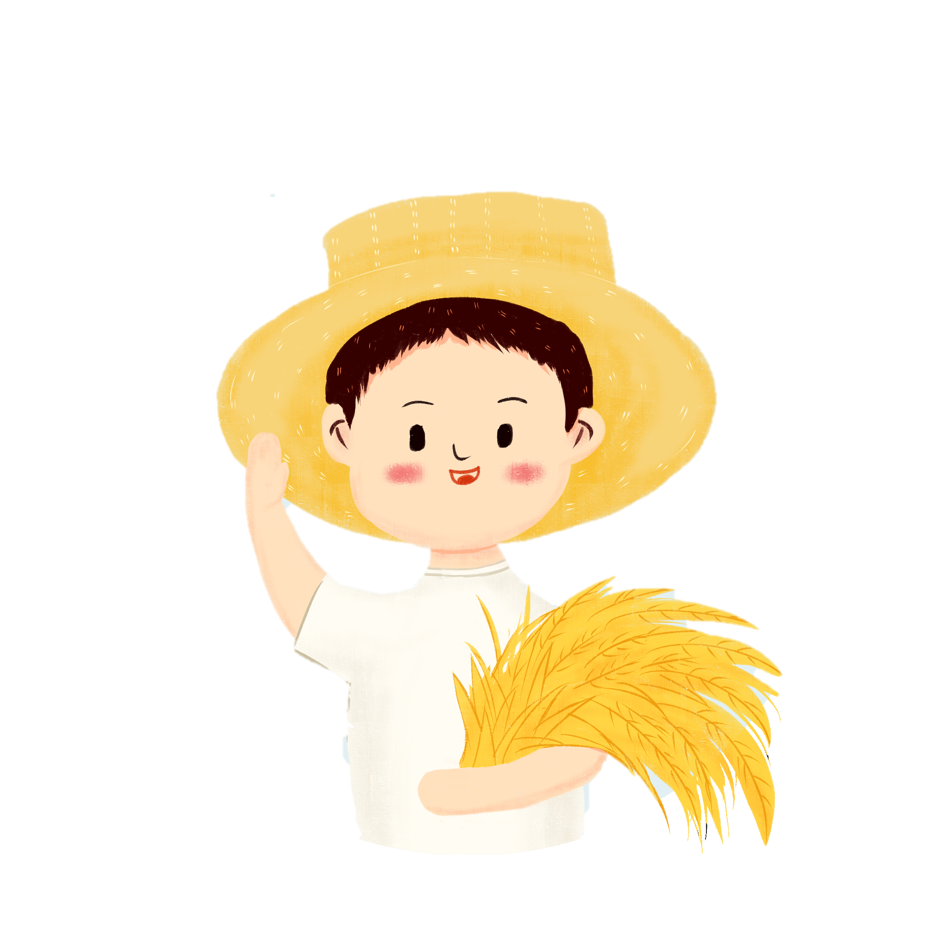


Đọc lưu loát, diễn cảm bài thơ với giọng trầm lắng, cảm xúc yêu thương mẹ của anh chiến sĩ quốc quân.
Hiểu được ý nghĩa của bài thơ.

Slide 3








LUYỆN ĐỌC

Slide 4
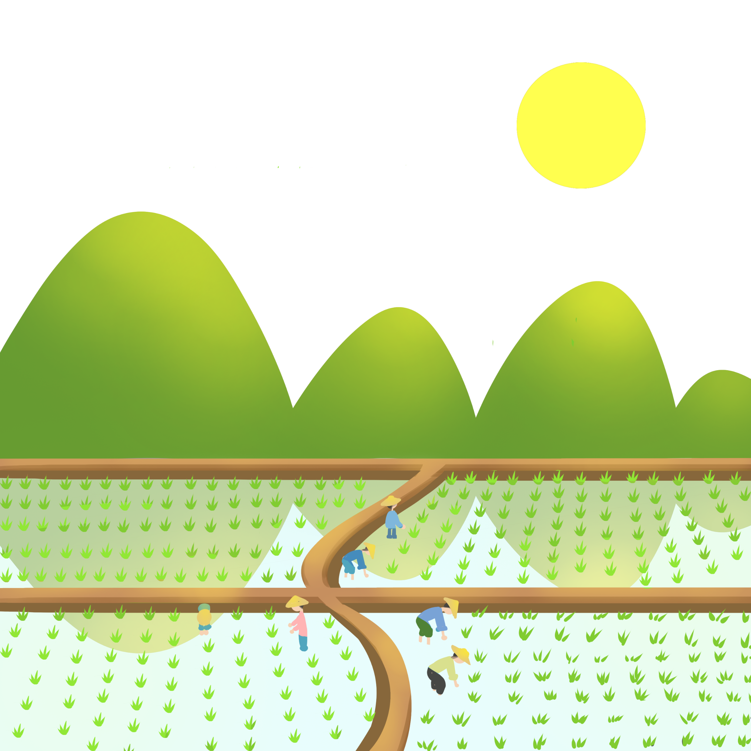
GIẢI NGHĨA TỪ
đon:
bó (dùng trong các trường hợp: đon mạ, đon lúa, đon củi).
khe:
đường nước chảy hẹp giữa hai vách núi hoặc sườn dốc.

Slide 5
TÌM HIỂU BÀI

Slide 6

Điều gì gợi cho anh chiến sĩ nhớ tới mẹ?
Anh nhớ hình ảnh nào của mẹ?
Cảnh chiều đông gió bấc như mưa phùn, lúc này các làng quê vào vụ cấy đông làm anh chiến sĩ chạnh lòng nhớ tới mẹ, thương mẹ phải vất vả lội ruộng bùn trong mưa gió rét buốt.

Slide 7



Tìm những hình ảnh so sánh thể hiện tình cảm mẹ con thắm thiết, sâu nặng.
Mạ non bầm cấy mấy đon
Ruột gan bầm lại thương con mấy lần.
(Tình cảm của mẹ đối với con)
Mưa phùn ướt áo tứ thân
Mưa bao nhiêu hạt thương bầm bấy nhiêu
(Tình cảm của con đối với mẹ)
Những hình ảnh so sánh trên thể hiện tình cảm mẹ con thắm thiết, sâu nặng: mẹ thương con, con thương mẹ.

Slide 8
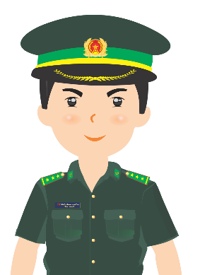


Anh chiến sĩ đã dùng cách nói như thế nào để làm yên lòng mẹ?
Anh chiến sĩ dùng cách nói so sánh:
Con đi trăm núi ngàn khe
Chưa bằng muôn nỗi tái tê lòng bầm
Mưa phùn ướt áo tứ thân
Mưa bao nhiêu hạt thương bầm bấy nhiêu!
Ý anh muốn nói những việc con đang làm không sao sánh được với những vất vả, khó nhọc của mẹ nơi quê nhà, mẹ yên tâm, đừng lo nhiều cho con nữa.

Slide 9

Qua lời tâm tình của anh chiến sĩ, em nghĩ gì
về người mẹ của anh?
Lời tâm tình của anh chiến sĩ cho thấy người mẹ của anh là một phụ nữ Việt Nam tiêu biểu: chịu thương chịu khó, hiền hậu, rất mực yêu thương con.

Slide 10

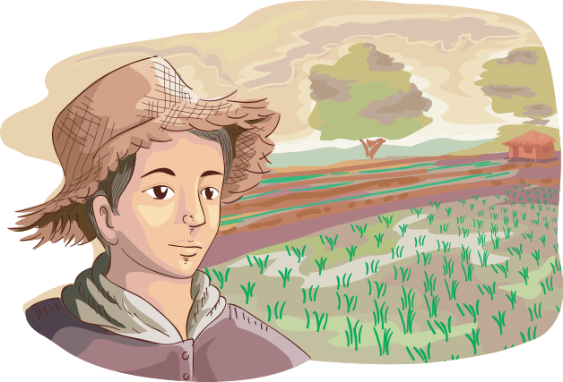
NỘI DUNG
Ca ngợi người mẹ và tình yêu con thắm thiết, sâu nặng giữa người chiến sĩ ở ngoài tiền tuyến với người mẹ tần tảo, giàu tình yêu thương con nơi quê nhà.

Slide 11
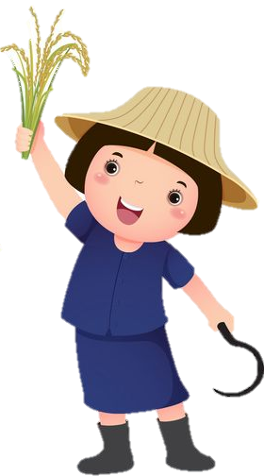
LUYỆN ĐỌC
DIỄN CẢM

Slide 12
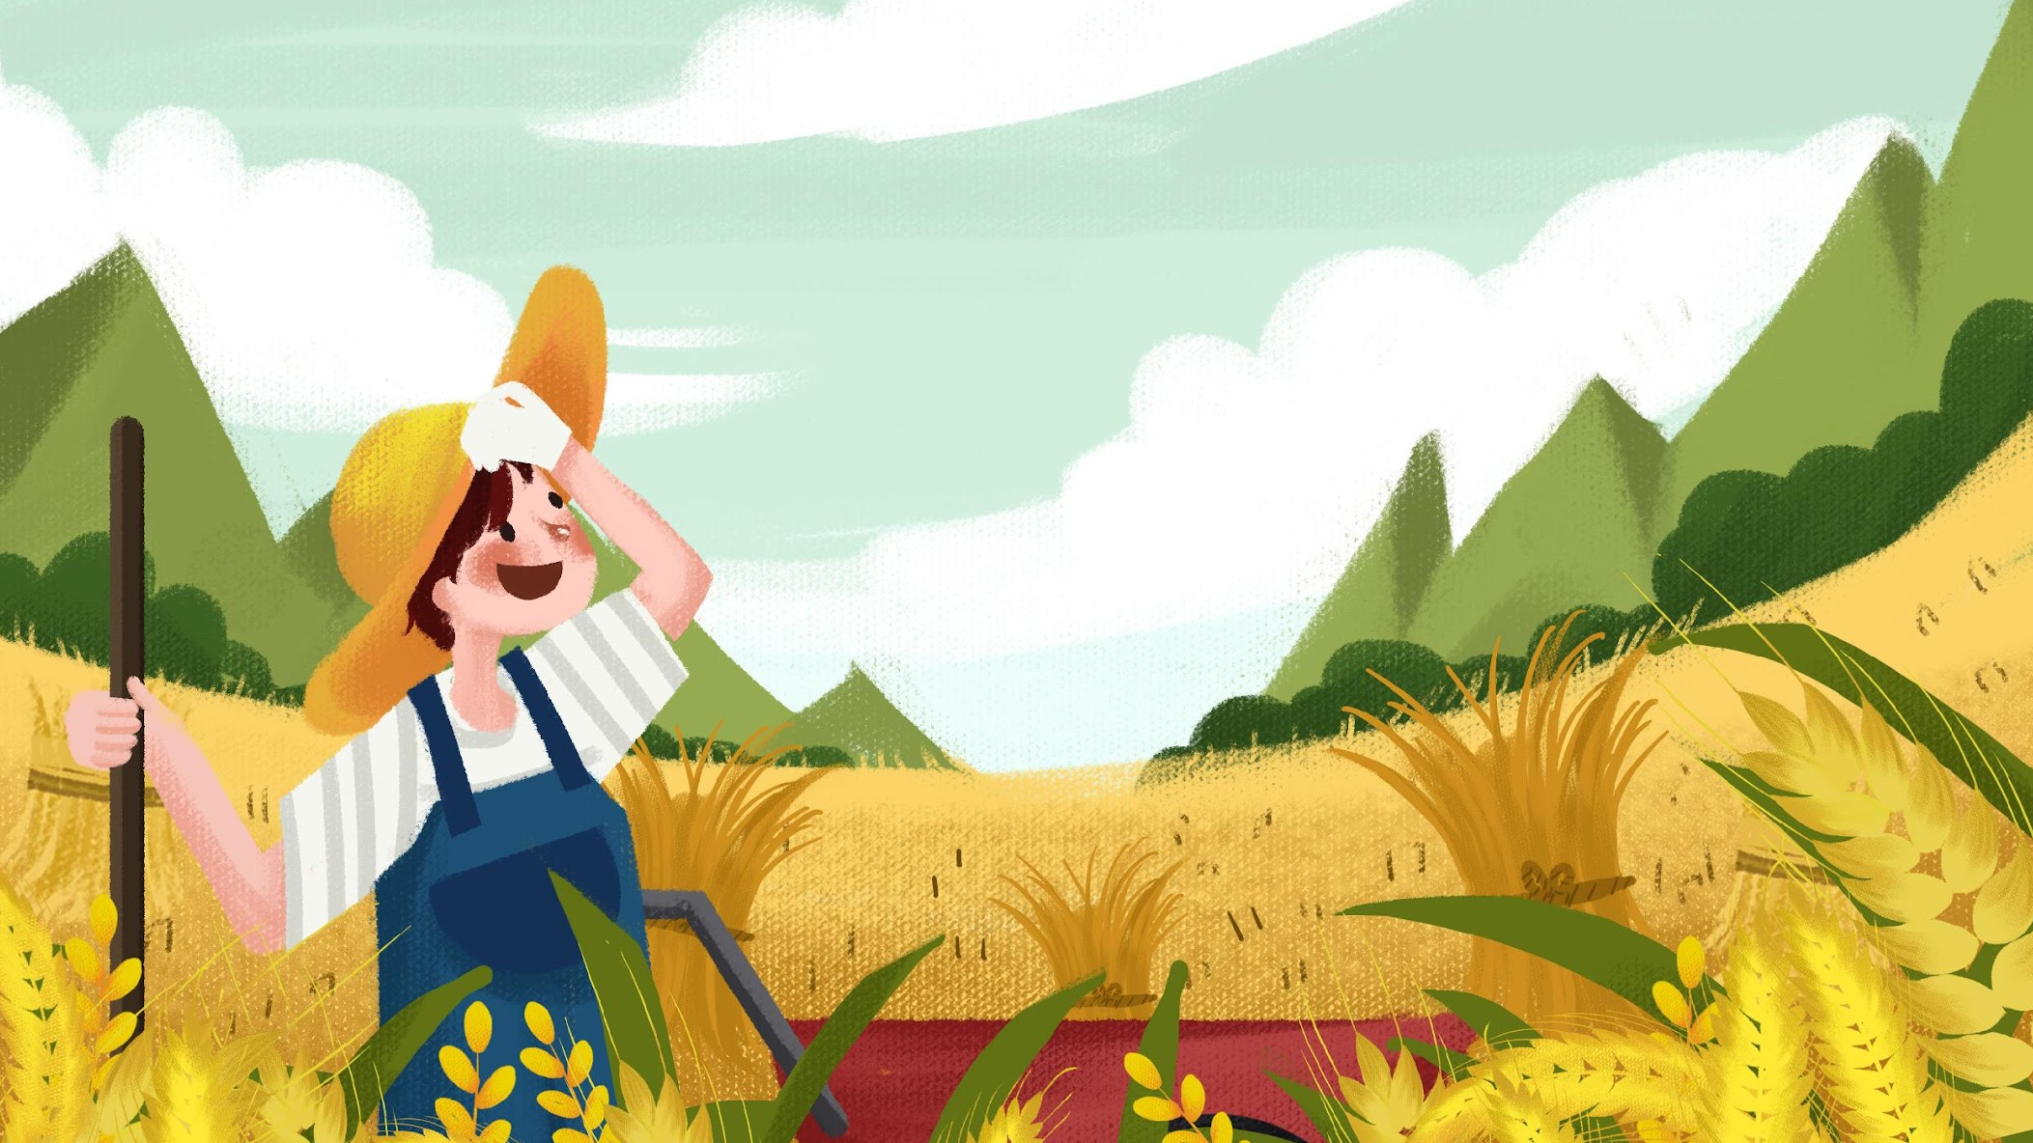







Ai về / thăm mẹ / quê ta
Chiều nay / có đứa con xa nhớ thầm…
Bầm ơi / có rét không bầm ?
Heo heo gió núi, / lâm thâm mưa phùn
Bầm ra ruộng cấy / bầm run
Chân lội dưới bùn, / tay cấy mạ non
Mạ non / bầm cấy mấy đon /
Ruột gan bầm lại thương con mấy lần.
Mưa phùn / ướt áo tứ thân /
Mưa bao nhiêu hạt, / thương bầm bấy nhiêu !

Slide 13
Liên hệ
.

Slide 14
Em hãy kể tên một số Bà mẹ Việt Nam Anh hùng mà em biết.

Slide 15

Đánh giá mục tiêu
Đọc lưu loát, diễn cảm bài thơ với giọng trầm lắng, cảm xúc yêu thương mẹ của anh chiến sĩ quốc quân.
Hiểu được ý nghĩa của bài thơ.

Slide 16
Dặn dò
Luyện đọc lại bài
Chuẩn bị bài sau: Út Vịnh
.

